Slide 1


Slide 2
注意事项
一、考试：
考试 70％，平时30％，统一命题，计算机阅卷。
二、作业：
1、购买练习册：
（ 以班级为单位）
高教出版社，见网址。
2、交作业：
每周星期 上课时。
三、答疑：每周二晚上7:00—9:00,科技楼南楼813。
四、建议：参加本课程的MOOC学习，见网址。

Slide 3
1.进入网上慕课（MOOC）学习的方式学习网址：http://www.icourse163.org/ 或者百度输入“中国大学MOOC(慕课)_最好的在线课程学习平台”进入网页；
首次学习需要注册账号，右上方有“注册”按钮，账号注册后 在右上方的搜索框内输入“复变函数与积分变换”，选择“复变函数与积分变换（华中科技大学）”的版本，进入后右边点击“立即参加”，即可进行“复变函数与积分变换”的课程学习。
注：下面的网址可直接进入本课程页面，不需要搜索课程。
http://www.icourse163.org/course/HUST-1001983008

Slide 4
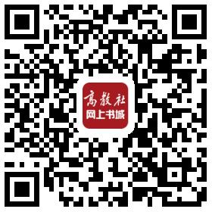
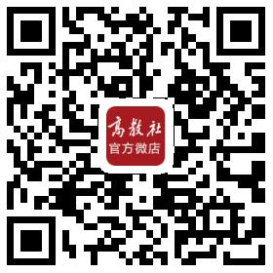
2.购买复变函数与积分变换习题册二维码，用微信扫一扫(任选一个扫描即可)

Slide 5
教学内容
本课程由复变函数与积分变换两个部分组成。
复变函数的内容包括：复数与复变函数、解析函数、复
变函数的积分、解析函数的级数表示、留数及其应用以及共形
映射。
积分变换的内容包括：傅里叶变换和拉普拉斯变换。
其中，带 “*” 号的内容本课堂不需要掌握。

Slide 6



附：
历史知识 —— 虚数史话
1545 年，卡尔丹第一个认真地讨论了虚数，他在《大术》
中求解这样的问题：
两数的和是 10 , 积是 40 , 求这两数．
卡尔丹发现只要把 10 分成 和 即可。
卡尔丹称它们为“虚构的量”或“诡辩的量”。他还把它们与
负数统称为“虚伪数”；把正数称为“证实数”。
卡尔丹的这种处理，遭到了当时的代数学权威韦达和他的
学生哈里奥特的责难。

Slide 7
附：
历史知识 —— 虚数史话
整个十七世纪，很少有人理睬这种 “虚构的量” 。
仅有极少数的数学家对其存在性问题争论不休。
1632 年，笛卡尔在《几何学》中首先把这种“虚构的量”
改称为“虚数”，与“实数”相对应。同时，还给出了如今
意义下的“复数”的名称。

Slide 8


附：
历史知识 —— 虚数史话
到了十八世纪，虚数才开始被关注起来。
1722 年，法国数学家德摩佛给出德摩佛定理：
其中 n 是大于零的整数。
1748 年，欧拉给出了著名的公式：
并证明了德摩佛定理对 n 是实数时也成立。
1777 年，欧拉在递交给彼德堡科学院的论文《微分公式》
中首次使用 i 来表示

Slide 9
附：
历史知识 —— 虚数史话
十八世纪末，高斯的出现使得复数的地位被确立下来。
1797 年，当时年仅 20 岁的高斯在他的博士论文中证明了
代数基本定理。
即
任何多项式在复数域里必有根，
而且 n 次多项式恰好有 n 个根。
高斯在证明中巧妙地给出了复数的几何表示，使得人们
直观地理解了复数的真实意义。
十九世纪中叶以后，复变函数论开始形成，并逐渐发展
成为一个庞大的数学分支。

Slide 10
第一章 复数与复变函数
复数的产生最早可以追溯到十六世纪中期。但直到十八
世纪末期，经过了卡尔丹、笛卡尔、欧拉以及高斯等许多人
的长期努力，复数的地位才被确立下来。
复变函数理论产生于十八世纪，在十九世纪得到了全面
发展。
为复变函数理论的创建做了早期工作的是欧拉、达朗
贝尔、拉普拉斯等。
为这门学科的发展作了大量奠基工作的
则是柯西、黎曼和维尔斯特拉斯等。
复变函数理论中的许多概念、理论和方法是实变函数在
复数领域的推广和发展 。

Slide 11
第一章 复数与复变函数
§1.1 复数
§1.2 复数的几种表示
§1.3 平面点集的一般概念
§1.4 无穷大与复球面
§1.5 复变函数

Slide 12







一、复数及其运算
1. 复数的基本概念
P1
定义
(1) 设 x 和 y 是任意两个实数，
将形如
(或者 )
的数称为复数。
其中 i 称为虚数单位，即
(2) x 和 y 分别称为复数 z 的实部与虚部，并分别表示为：
(3) 当 x = 0 时，
称为纯虚数；
当 y = 0 时，
就是实数。
因此，实数可以看作是复数的特殊情形。

Slide 13








一、复数及其运算
1. 复数的基本概念
相等
设 与 是两个复数，
如果
则称 与 相等。
特别地，
当且仅当
复数与实数不同，两个复数(虚部不为零)不能比较大小，
注
它们之间只有相等与不相等的关系。

Slide 14


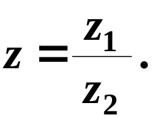

一、复数及其运算
2. 复数的四则运算
P2
设 与 是两个复数，
(1) 复数的加减法
加法
减法
(2) 复数的乘除法
乘法
除法
如果存在复数 z，使得
则

Slide 15





一、复数及其运算
2. 复数的四则运算
(3) 运算法则
交换律
结合律
分配律

Slide 16



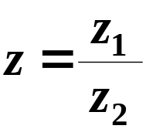
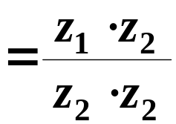
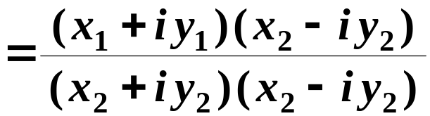
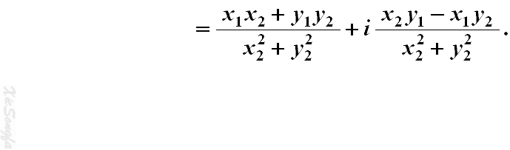
二、共轭复数
1. 共轭复数的定义
P1
定义
设 是一个复数，
称 为 z 的共轭复数，
记作 。
注
共轭复数有许多用途。
比如

Slide 17





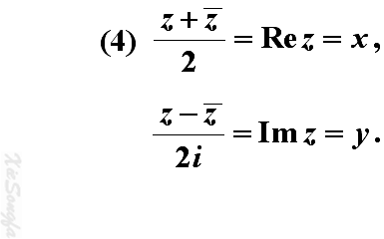
二、共轭复数
2. 共轭复数的性质
P3
性质
(1)
(2)
其中，“ ”可以是
(3)

Slide 18



P3 例1.1
证明

Slide 19

……
轻松一下吧

